Slide 1
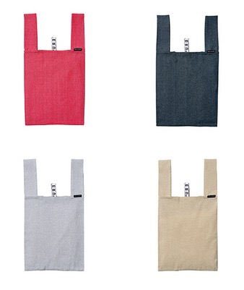
【提案書】
クルリト デイリーバッグ(再生コットン)
特徴
くるっと丸めてゴムで留めるとコンパクトになるシンプルなデイリーバッグです。再生コットン素材のため地球環境に優しい上、まるごと洗える点も高ポイント。4色展開から選択可能。
納期
納期スペース
仕様
素 材：コットン、ポリエステル 他
サイズ：本体/約290×360(持ち手含む540)(mm)
・持ち手/約60×180(mm)･折りたたみマチ/約190(mm)
容 量：容量
備 考：加工した場合ゴムは留めずに折りたたみ、OPP袋に入れた状態での
納品になります。
グレー・ネイビー・ベージュ・レッド
お見積
お見積りスペース

